Slide 1
第1章 序論
第2章 アプローチ
提案手法
第3章 姿勢推定
＋
第4章 位置推定
第5章 実験
第6章 結論

Slide 2
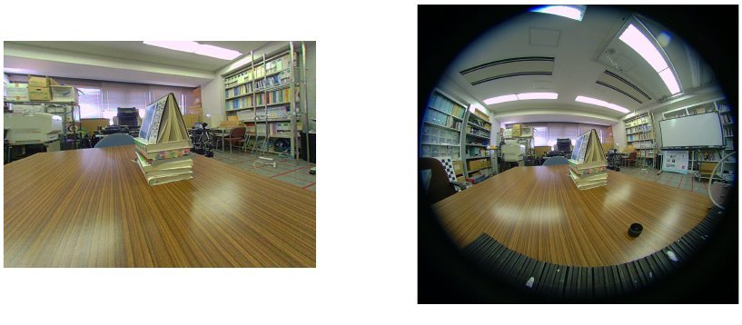
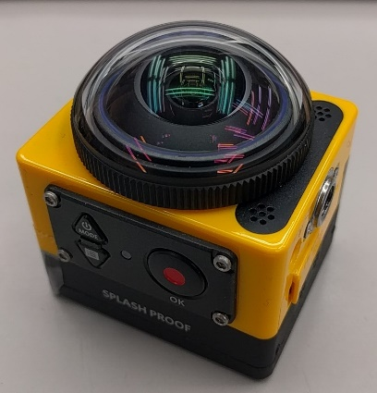
魚眼カメラ
通常のカメラの視野
魚眼カメラの視野

Slide 3
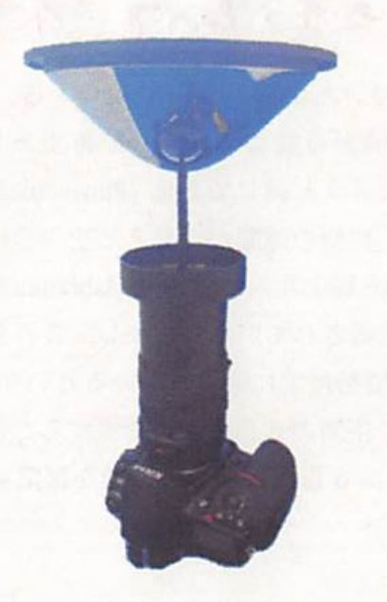
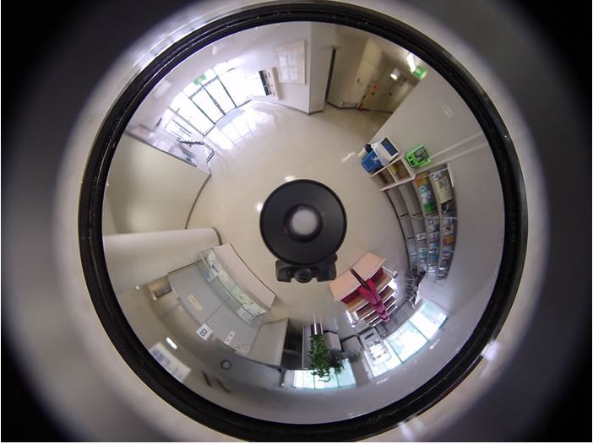
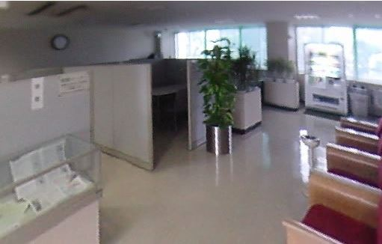
双曲面ミラー
通常のカメラの視野
全方位カメラの視野
全方位カメラ

Slide 4
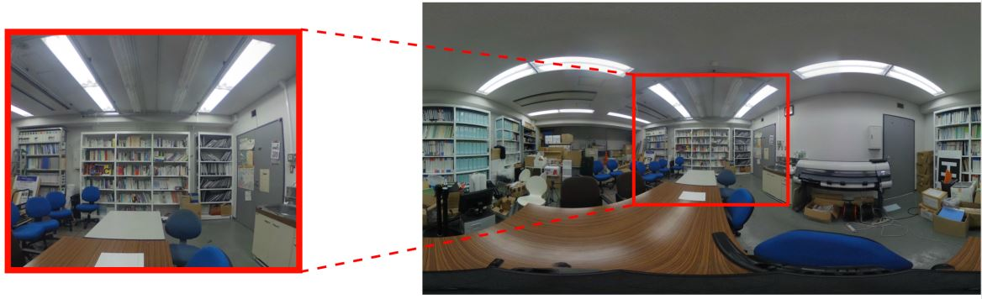
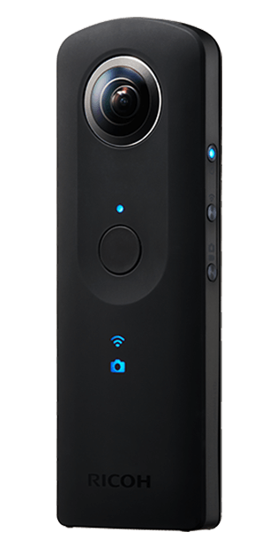
全天球カメラ
通常のカメラの視野
全天球カメラの視野

